Slide 1
使用人工神經網絡模型檢測和預測駕駛員疲勞 Detection and prediction of driver drowsiness using artificial neural network models
Accident Analysis & Prevention
Volume 126, May 2019, Pages 95-104
Charlotte Jacobé de Naurois, Christophe Bourdin, Anca Stratulat, Emmanuelle Diaz, Jean-Louis Vercher
10th International Conference on Managing Fatigue: “Managing Fatigue to Improve Safety, Wellness, and Effectiveness”.

Slide 2
Abstract
這項研究旨在確定用於檢測睡意的標准信息源是否也可以用於預測駕駛員何時達到預定的睡意水平。添加如行車時間和參與者信息等數據來判斷睡意檢測和預測的準確性。
21位參與者在經過優化的可引起睡意的條件下駕駛汽車模擬器110分鐘。測量參與者的生理和行為指標，如心率，呼吸頻率，頭和眼瞼的運動（眨眼時間，頻率和PERCLOS），並記錄駕駛行為，如橫穿車道的時間，速度，方向盤角度，在車道上的位置。根據駕駛員的真實狀態測試以上信息的不同組合，真實情況是通過訓練有素的觀察者從視頻中記錄的。
開發兩種人工神經網絡的模型，一種用於檢測每分鐘的睡意程度，另一種用於預測每分鐘達到特定睡意水平所需的時間。通過行為指標和其他信息，可以在檢測和預測方面獲得最佳實驗性能。該模型以0.22的平均方差檢測睡意程度，以4.18分鐘的平均方差預測何時達到預定的睡意水平。
研究表明，在受控和非常單調的駕駛環境中會導致駕駛員疲倦，並且可以預測駕駛員疲倦的動態。

Slide 3
Introduction
駕駛員駕駛汽車時的操作狀態涉及一系列複雜的心理、生理和身體參數。在駕駛活動中，有幾個因素可能至關重要：特別是疲勞和單調可能會導致注意力喪失，睡意甚至困倦（Dong et al., 2011）。睡意是介於警覺和睡眠的中間狀態。在本文中，將睡意視為一個持續狀態或標量狀態。不幸的是，睡意不能直接記錄，必須進行估計，文獻中已經提出了幾種估計技術。這些方法可根據信息來源分為不同類別：主觀評估，感覺運動指標，生理特徵以及駕駛行為和表現（Dong et al., 2011）。
卡羅林斯卡睡眠量表（KSS）（一種由Lickert分級的9級量表）（Shahid et al., 2011年）已成為睡意的主觀自我評估的最常用工具（Alhazmi, 2013, Daza et al., 2014, Friedrichs and Yang, 2010, Krajewski et al., 2009a, Krajewski et al., 2009b, Lee et al., 2016, Li et al., 2014, Murata and Naitoh, 2015）。儘管這種方法經常使用，但卻引起了三個主要問題。
首先，駕駛員狀態只能每15分鐘進行一次評估，因為更高的頻率可能會使駕駛員保持清醒狀態。其次，根據Friedrichs and Yang（2010），當實驗涉及三個多小時的單調駕駛時，由於駕駛員難以判斷其警覺性，KSS變得不足。主觀評估顯然不構成客觀的睡意測量，當任務非常單調時，個體對睡意的評分與人的生理警覺性水平有所不同（Brown , 1997）。

Slide 4
Introduction
從眼睛和頭部運動中提取的特徵被歸類為感覺運動指標，也是檢測操作狀態的有效的參數，已被納入許多研究方法中(Chen and Ji, 2012; Liu et al., 2009)。視頻眼線照相術(VOG)通常用於研究以下特徵:眨眼頻率，眨眼持續時間和PERCLOS(眼睛閉眼的百分比)。這些特徵的變化被認為處於低水平控制下，為監測植物性神經系統的活動提供了一種簡便的方法(Caffier et al., 2003; Wierwille and Ellsworth, 1994)。這些特徵通常是通過基於眼睛，頭部和注視運動跟踪的圖像處理算法來提取的。估計的質量高度依賴於該第一信號處理步驟。
生理特徵也經常用於評估睡意，因為它們是持續可用，可被認為是一個客觀的，更直接的，功能狀態的測量。與睡意相關的信號主要記錄為腦電圖(EEG)，心電圖(EKG)和皮膚電活動(EDA)(Borghini et al., 2014; Dong et al., 2011)。黃金標準似乎是腦電圖，這是中樞神經系統活動最直接的指標(De Gennaro et al., 2001)。然而，腦電圖具有乾擾性，在參與者的頭皮上正確安裝大量電極需要專業知識和時間。

Slide 5
Introduction
駕駛行為和表現分析的主要優點是非侵入性。諸如踏板壓力或汽車運動等信號很容易獲得。汽車位置相對於車道中線的標準差（也稱為車道位置的標準偏差（SDLP））和方向盤運動是檢測睡意最常見的特徵（Arnedt et al., 2001; De Valck et al., 2003, Liu et al., 2009, Philip et al, 2004）。駕駛表現和活動並不是睡意的具體指標。駕駛性能可能會因其他因素（如分心）而下降（Tango et al., 2009），或者註意力下降（Marin-Lamellet et al., 2003）。
由於這些特徵族都不被認為是睡意的具體指標，因此經常聯合使用各種測量方法。這種混合方法可最大程度地減少誤報，同時保持較高的識別率（essential for good acceptance of the system by the human operator, Dong et al., 2011），這主要是因為沒有信號出現的參考標記允許實時測量是相對無創且可靠。所有這些特性與“操作狀態”之間沒有直接聯繫，這就是為什麼使用機器學習或統計模型等方法並結合不同的度量的原因。
使用機器學習的技術，模型可以從嘈雜的數據中提取信息，可以避免過度擬合，總體上更加健壯 (Dong et al., 2011)。由於在駕駛的背景下，預計會出現過度擬合和嘈雜的數據，因此文章使用基於人工神經網絡的機械學習技術。

Slide 6
Introduction
大多數研究關注的是對受損狀態的檢測/估計,而不是預測（Chen, 2013; Hargutt and Kruger, 2001; Ji et al., 2004; Verwey and Zaidel, 2000）。在機器學習中，術語“預測”用於推斷學習階段未看到的對象的行為。Murata et al. (2016) 使用前20到120s的數據獲得了很高的預測精度。Watson and Zhou（2016）能夠以96％的準確度檢測到微睡眠，並且能夠提前15秒至5分鐘預測下一次微睡眠的發生時間。但是，用這種方法顯然無法預測第一次微睡眠的時間。
在本研究中，我們收集了不同來源的信息：駕駛員的生理，行為和心理數據，以及來自車輛的性能信息。研究的目的是開發和評估一個帶有人工神經網絡（ANN）的模型，在檢測到受損狀態的同時，還能預測何時達到給定的受損狀態。

Slide 7
Methods—Participants
研究共納入21名參與者（平均年齡±SD:24.09±3.41歲;11名男性和10名女性）。
實驗當天，禁止參與者喝酒，咖啡或茶。
納入標準：有效駕駛執照至少6個月。通過Epworth量表(評估睡意的易感性)(Johns, 1991)的檢測。分數低於8表示該人沒有睡眠負擔；分數9到14表示該人有嗜睡跡象，如果得分高於15，此人表現出過度嗜睡的跡象。
在實驗之前，對參與者的年齡，睡眠質量（1-10級），咖啡因攝入量（從未，很少，每天一兩杯，每天超過兩杯）進行詢問每天，駕車頻率（偶爾，每月多次，一周或一天幾次），每年公里數。評估參與者的晝夜節律類型，使用Horne和Ostberg早晨/晚上的得分問卷（Horne and Ostberg, 1975）。所有與參與者有關的所有指標後來都被視為參與者信息，並被用於改善模型的性能。

Slide 8
Method—Protocol
午餐後，參與者在空調室中的靜態駕駛模擬器100至110分鐘，溫度控制在24攝氏度。根據有關晝夜節律的文獻，在02:00至06:00和14:00至16:00之間入睡的概率分別是10:00或19:00的3倍（Horne and Reyner, 1999）。選擇了一個介於嗜睡的低風險（早晨）和最高風險（夜晚結束）的時間段。道路和交通都是使用SCANeRStudio®生成的。在駕駛過程中，使用以下硬件和軟件記錄了有關駕駛性能，眼瞼和頭部運動的數據以及生理數據：SCANeRStudio®（用於在10Hz時的駕駛性能），faceLAB®（用於在60Hz時的感覺運動信號）以及心電圖，使用Biopac®MP150系統和Acqknowledge®軟件在1000Hz下進行脈搏容積描記（PPG），EDA和呼吸作用。在這項研究中，也記錄了EDA，但由於信號丟失過多而未使用。
在模擬器的中央屏幕頂部放置了一個網絡攝像頭，以在駕駛期間對參與者進行視頻錄製。駕駛開始，參與者沿著高速公路行駛大約90分鐘，然後關閉了高速公路，行駛大約5分鐘到達城市，在市區環境開車約5分鐘。在大部分高速公路延伸期間，都沒有汽車。大約2/3的路程時，有22輛汽車從高速公路的右側出現，並在數公里後消失。突然增加的交通量旨在改變駕駛員的睡意程度。Rossi et al. (2011)證明了駕駛員在單調和午後的場景中更容易昏昏欲睡。

Slide 9
Method—Data analysis and modeling
通過視頻對駕駛員的狀態進行全面的評估。視頻分析很長，需要幾名觀察員進行一定程度的培訓。為了更加可靠，此方法使用標準和等級量表作為不同觀察者的評估依據。ORD是一個從“警惕”到“極度困倦”的連續量表，該量表包含一系列可以在駕駛員身上觀察到的標準，即一個有睡意駕駛員的特徵（Wierwille and Ellsworth,1994）。兩名訓練有素的評分者對每段視頻進行評估，評分範圍為0（警告）到4（極度困倦）。取兩組評分者的平均睡意水平，根據皮爾森線性相關性（R = 0.71和p = 0.00）計算評分者間的可信度。
建模過程可以分為兩個階段。一個人工神經網絡（ANN）從一組預定功能（檢測模型）中檢測睡意程度。ANN用於檢測受損狀態（疲倦程度）。其次，如果睡意程度低於1.5，則第二個ANN會（以分鐘為單位）預測何時達到1.5，並將此時間作為其輸出（達到水平時），否則其輸出為0（預測模型）。出於以下原因，將閾值設置為1.5。McDonald et al. (2013)將“非困倦”和“困倦”之間的限制定義為1到2（0或1，不困倦；2、3、4：中等，非常或極度困倦）。選擇1.5級作為定義受損狀態的閾值，因為該級意味著在給定的時間，兩個評估者中的一個將進行中度困倦（2級）參與者的狀態評估，而另一個評估者將進行1級狀態評估。這兩個人工神經網絡是獨立訓練的。

Slide 10
Method—Data analysis and modeling
Matlab R2013a的神經網絡工具箱（Beale et al., 1992）用於創建ANN。使用兩個具有2個隱藏層的前饋神經網絡，並使用Levenberg-Marquardt算法（Levenberg, 1944）應用反向傳播訓練方法。通過十重交叉驗證和搜索網格來驗證該誤差。用於學習的性能函數是均方誤差（網絡輸出和目標輸出之間的均方誤差）。為避免過度擬合，將總數據集分佈在訓練子數據集中（佔總集的70％，以學習網絡的節點權重），驗證子集（佔15％：停止學習並避免過度訓練），並且測試子集（15％：評估模型處理以前看不見的數據的能力。此屬性也稱為“一般化”）。
此外，還使用了其他三個指標來評估模型：首先，絕對錯誤數低於閾值的百分比（對於損傷程度的檢測為0.5，對於預測和測試數據集為5分鐘：該指標越高，該模型的性能更好）；第二，誤差範圍包括95％的值；第三，輸出與目標之間相關性的係數R。

Slide 11
Method—Data analysis and modeling
模型中使用的駕駛性能和駕駛行為指標（汽車數據集）為：相對於中線的側向距離，過線時間（Bergasa et al., 2006），方向盤角度，油門踏板角度，相對於過線的位移，速度和過線次數。
模型中使用的生理特徵（生理數據集）是心率及其變異性，呼吸頻率及其變異性。從FaceLab數據中提取的感覺運動特徵（行為數據集）為眨眼時間及其頻率，PERCLOS，頭部在平移和旋轉中的運動以及掃視頻率。記錄的參加者信息包括晝夜節律類型得分，Epworth等級得分，睡眠質量，駕駛頻率，每天喝咖啡的次數和年齡。駕駛時間（自駕駛開始經過的時間，以分鐘為單位）也用作模型的輸入功能（請參見表1）。為了重新建立個體差異，從每個信號中減去該信號的前五分鐘的平均值，以使該信號代表從初始狀態開始的變化。為了優化學習，對每個功能進行了標準化，以使最小值和最大值位於[-1; 1]。

Slide 12
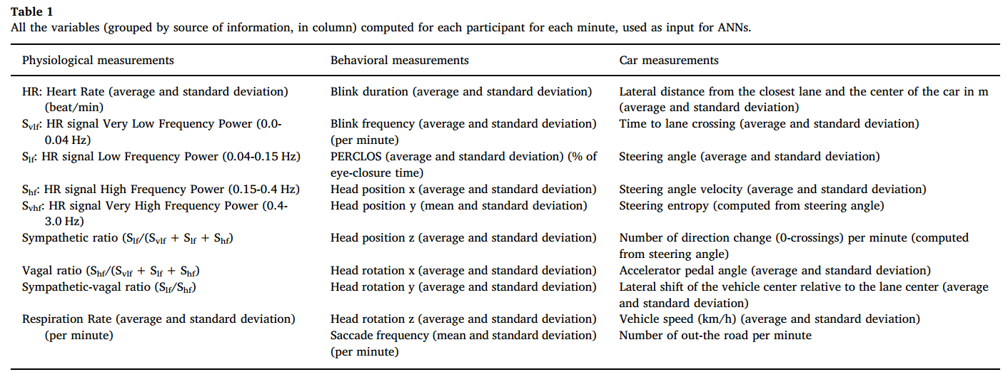
Method—Data analysis and modeling
表1 每分鐘為每個參與者計算的所有變量（按信息源分組），作為ANNs的輸入。

Slide 13
Result
使用不同的數據集對ANN進行了16次訓練（4×2×2）。每個數據集都來自以下組合：單獨或一起測試的三個信息源（因此為4個組合），有或沒有經過的時間（2例）以及有無參與者信息（2例）。表2，表3展示了使用16個數據集獲得的性能。
有駕駛時間（表中用“1”標記）和沒有駕駛時間（表2，表3中用“0”標記）以及包含參與者信息（用“1”標記），沒有參與者信息的（在表2，表3中標記為“0”）。

Slide 14
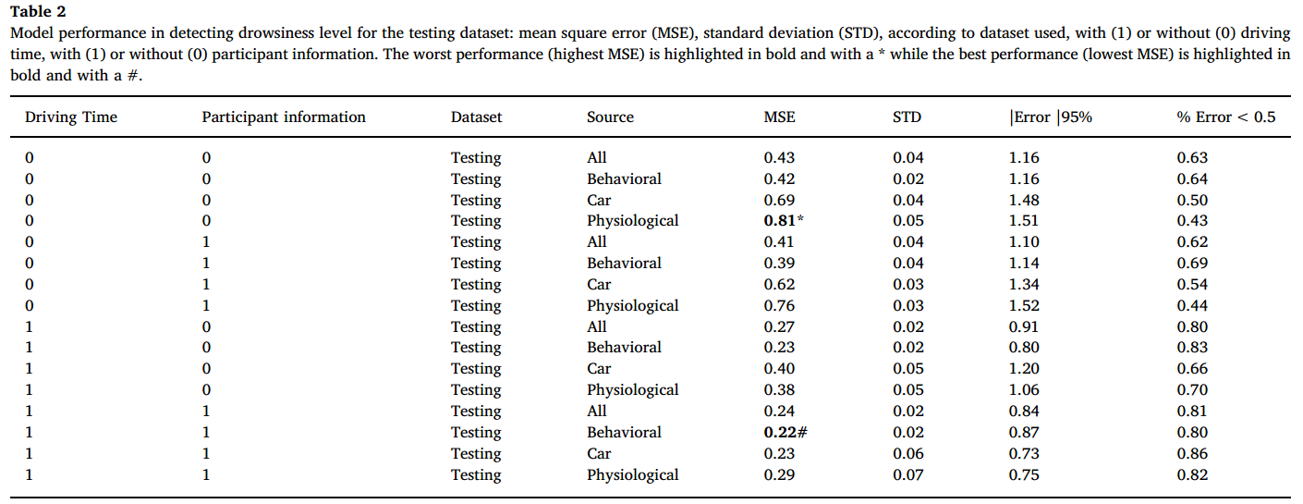
Result
表2 測試數據集檢測睡意程度的模型性能：根據使用的數據集，均方差（MSE），標準差（STD）。性能最差（MSE最高）以粗體顯示並帶有*，而性能最佳（MSE最低）則以粗體顯示並帶有＃。

Slide 15
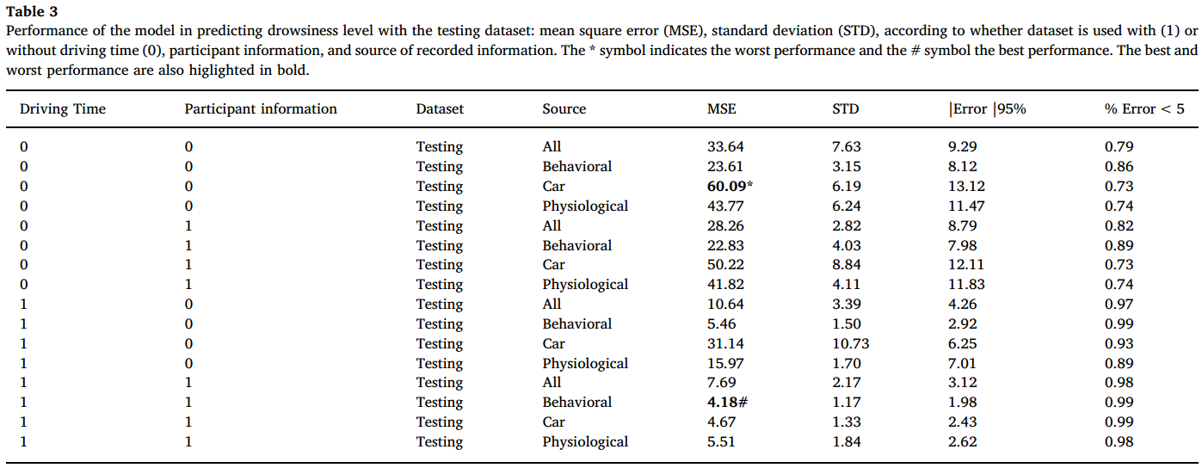
Result
表3 測試數據集檢測睡意程度的模型性能：均方誤差（MSE），標準差（STD），具體取決於數據集是使用行駛時間（1）還是不使用行駛時間（0），參與者信息， 以及記錄信息的來源。 *符號表示性能最差，而＃符號表示性能最佳。 最佳和最差性能也以粗體顯示。

Slide 16
Result — Detection
圖1，圖2分別顯示有（圖1）和沒有（圖2）行駛時間和參與者信息，誤差分佈的頻率直方圖（左圖A）和相關性（右圖B） ）在實際狀態（目標，水平軸）和估計狀態之間，即ANN的輸出（垂直軸）。圖1只使用了行為數據訓練模型，圖2使用了所有數據集訓練模型。因此，圖1展示了訓練，驗證和測試數據集的最佳性能，圖2展示了最差的性能。將線性回歸應用於模型的輸出，以將其與基本事實相關聯。使用理想模型，所有數據點都將位於相關圖的對角線上。
圖1顯示，對於這三個數據集的每一個，模擬值都與期望值良好相關。R值實際上非常接近統一性（對於訓練，驗證和測試數據集，R值分別為0.93、0.91、0.91）。此外，回歸線的斜率非常接近於統一（對於訓練，驗證和測試數據集，分別為0.87、0.88、0.88），截距接近於零（對於所有三個數據集，均為0.17）。在每個1分鐘的時間段內，將誤差作為模型輸出與實際情況之間的差異進行計算。圖1左側的圖顯示了一個在0.05處的峰值，這意味著大多數錯誤接近於0。而且，超過95％的實例的錯誤介於-1.16和1.16之間。在圖2中，輸出和目標之間的相關性仍然很好，但變異性更大（對於訓練，驗證和測試數據集，R分別為0.87、0.74、0.78）。與圖1所示結果（行為，經過時間和參與者信息）相比，用於圖2所示結果（行為，生理和汽車）的模型的準確性較差。至於誤差，左側的圖在0.2和-0.02處顯示一個單個但較寬的峰，這也意味著大多數誤差都接近於0。

Slide 17
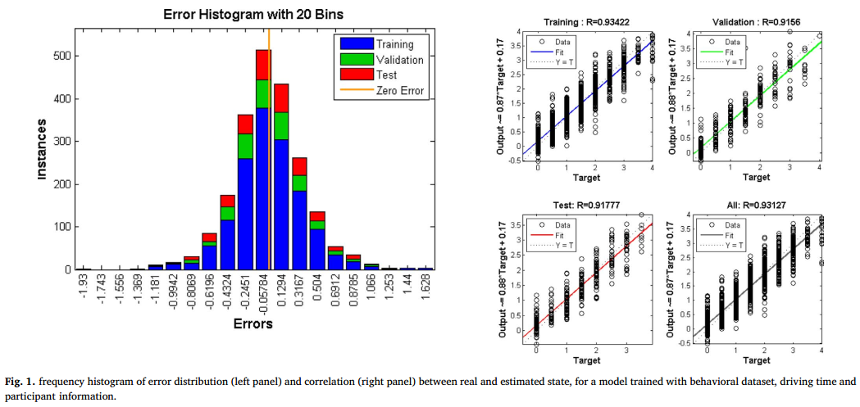
Result — Detection
圖1 對於使用行為數據集，駕駛時間和參與者信息訓練的模型，誤差分佈的頻率直方圖（左圖）和真實狀態與估計狀態之間的相關性（右圖）。

Slide 18
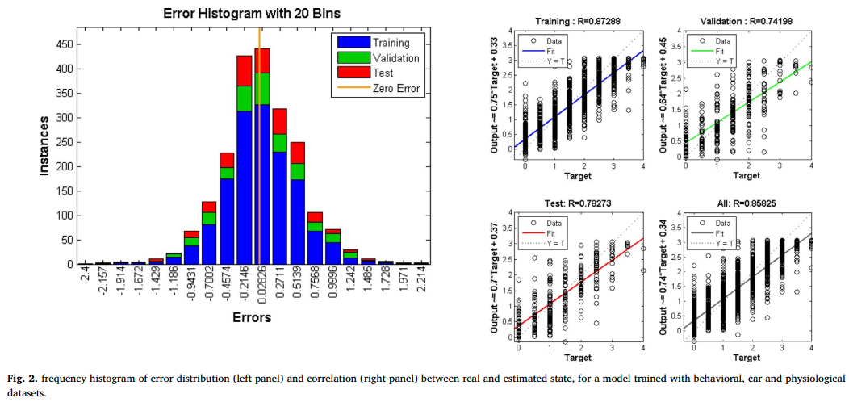
Result — Detection
圖2 對於使用行為，汽車和生理數據集訓練的模型，誤差分佈的頻率直方圖（左圖）和真實狀態與估計狀態之間的相關性（右圖）。

Slide 19
Result — Prediction
在預測睡意方面最差的模型性能是僅汽車數據集（60.09±6.19分鐘）。通過添加參與者信息（50.21±8.84分鐘）或駕駛時間（31.14±10.72分鐘），可以提高性能。 當開車時間和參與者信息都包含在汽車數據集中時，模型將變得非常準確（4.67±1.33分鐘）。對於每個信息源（所有，行為，汽車和生理數據集），當行駛時間和參與者信息都包含在數據集中時，該模型比單獨使用行駛時間或參與者信息或不包含其他信息時更為準確。
圖3，圖4分別表示誤差分佈的頻率直方圖（左圖）以及睡意出現的實時時間（目標，水平軸）和估計時間（垂直軸）之間的相關性（圖3） 並且沒有（圖4）行車時間和參與者信息，模型是通過圖3中的行為數據以及圖4中的所有數據集進行訓練的，因此，圖3所示為最佳性能，圖4所示為最差性能。 在圖3上，右圖顯示了目標與輸出之間的關係非常精確，數據接近對角線（非常高的R，對於訓練，驗證和測試數據集而言，R優於0.98，斜率大於0.99）。 在圖3的左側，主峰位於0.3，這意味著模型的誤差低於0.3。

Slide 20
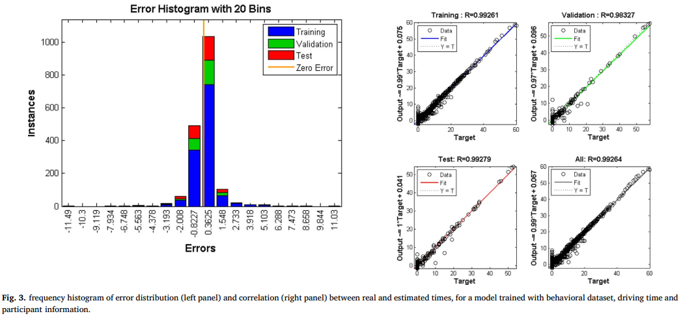
Result — Prediction
圖3 對於使用行為數據集，駕駛時間和參與者信息進行訓練的模型，錯誤時間的頻率直方圖（左圖）和實際時間與估計時間之間的相關性（右圖）。

Slide 21
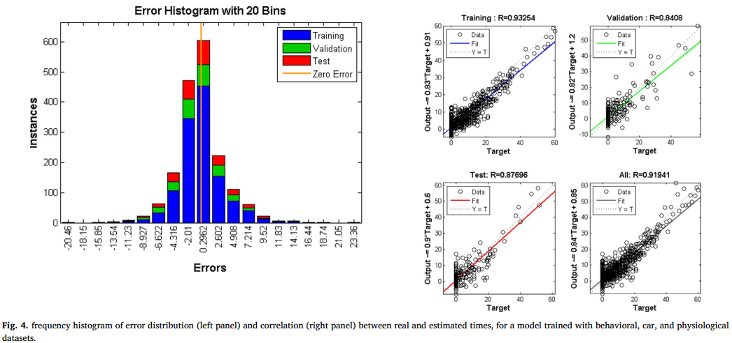
Result — Prediction
圖4.對於使用行為，汽車和生理數據集訓練的模型，實際時間和估計時間之間的誤差分佈頻率直方圖（左圖）和相關性（右圖）。

Slide 22
Discussion
檢測駕駛員操作狀態的損害是一個主要的安全問題，許多研究都對此進行了探討。 儘管最近的汽車模型在某種程度上提供了這種檢測能力，但很明顯，最近的技術發展不足以滿足現代汽車安全性的挑戰。預測駕駛員損害的程度以及何時發生，仍然是重要的研究目標，需要對來自不同來源的異構信息進行更複雜的處理。這項研究的目的是評估是否可以通過使用ANN模型（一種用於檢測睡意，另一種用於預測睡意）來預測特定睡意狀態的發生時間。

Slide 23
Conclusion
在這項研究中，使用了不同的人工神經網絡來檢測睡意程度或預測駕駛員的狀態何時受損。最好的模型（成功檢測或預測的比率最高的模型）使用有關眼瞼閉合，注視和頭部運動以及駕駛時間的信息。預測性能非常有前途，因為該模型可以在5分鐘內預測駕駛員的狀態是否受損。此外，將睡意建模為一個連續體可以帶來更精確的檢測系統，從而提供更精確的結果，而不僅僅是簡單地檢測駕駛員是否警覺或疲倦。通過使用遞歸神經網絡或動態神經網絡為模型添加時間性，或添加其他功能（如上下文信息（交通，路況，天氣等）），可以實現未來的性能改進。這些因素會影響駕駛員的狀態。但是，由於在真實汽車中很難記錄眼瞼和頭部的運動，因此重點應該放在僅使用駕駛性能，駕駛行為（基於汽車傳感器提供的數據）和生理測量的模型上。最後，為了驗證這些模型，將需要在真實的，路況下（例如一天中的不同時間）記錄的更大且更現實的數據集（更多的對象（例如年齡範圍更廣））。

